Slide 1
GOOD DEEDS DIGITAL ENERGY EFFICENCY DESIGNERS
Transnational Project Meeting TM#1
Foligno, Italy
30.09-1.10.2021

Slide 2
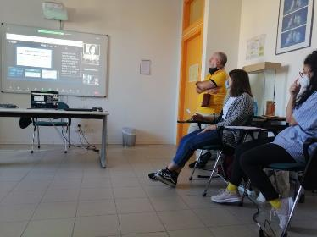
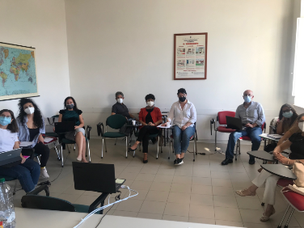
OBIECTIVUL GENERAL al proiectului este de a dezvolta și testa o metodologie și o platformă de învățare pentru profesori și elevi, având ca scop promovarea unei strategii de creștere continuă și durabilă a competențelor privind eficiența energetică digitală.

Slide 3
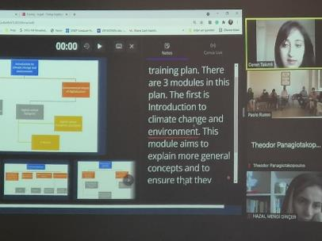
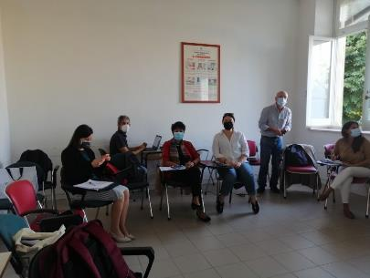
OBIECTIVELE SPECIFICE:
Crearea unui sistem de management al cunoștințelor (Knowledge Management System)pentru a sprijini formarea continuă privind eficiența energetică digitală de la vârsta școlară.

Slide 4
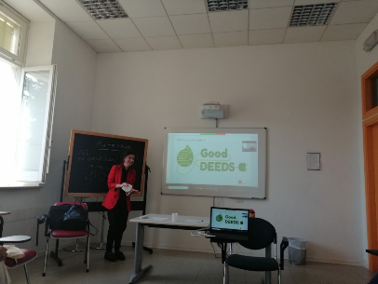
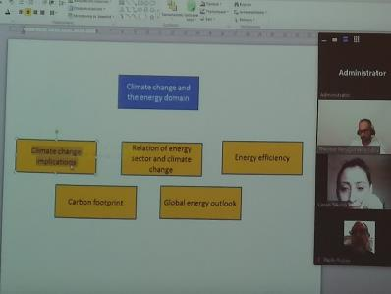
OBIECTIVELE SPECIFICE:
Crearea unui set de instrumente de formare pentru profesorii VET în vederea formarării continue în domeniul eficienței energetice digitale

Slide 5
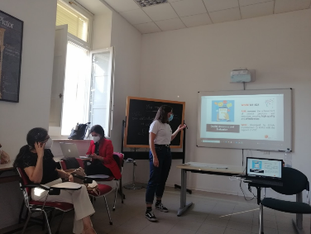
OBIECTIVELE SPECIFICE:
Crearea platformei „Online Good DEEDs” și utilizarea acesteia pentru instruirea legată de eficiența energetică digitală.

Slide 6
PARTENERI
European Grants International Academy Srl, Italy
Institouto Technologias Ypologistonkai Ekdoseon Diofantos, Greece
Associacao Portuguesa de Empresasde Tecnologias Ambientais, Portugal
Valsts Izglitibas Satura Centrs, Latvia
Kadir Has Universitesi, Turkey
Inspectoratul Școlar Județean Iași, Romania

Slide 7
Etapele proiectului
I. În anul școlar 2021-2022 toți partenerii trebuie:
Să realizeze colecția OER (Open Educational Resources )-Resurse educaționale deschise
Să selecteze și să formeze căte 10 profesori VET din 10 școli
(2 dintre ei vor participa la un curs de 3 zile în Turcia în luna aprilie 2022)
Să găsească stakeholderii locali care doresc să găzduiască elevii în faza de pilotare.

Slide 8
Etapele proiectului
II. În anul școlar 2022-2023 toți partenerii trebuie:
Să formeze și să implice 20 de elevi/per profesor-1200elevi/per proiect;
Să realizeze șase ediții naționale ale GD Challenge (Concursului GOOD DEEDS), acesta fiind stimulentul pentru care elevii se vor implica în proiect;
Să realizeze prima ediție europeană a GD Challenge;
Să realizeze prima actualizare a colecției OER.

Slide 9
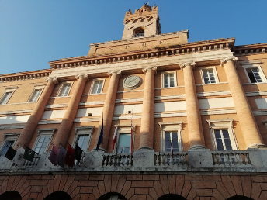
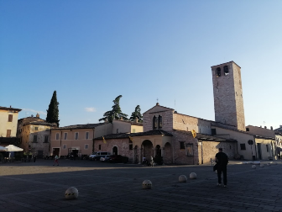
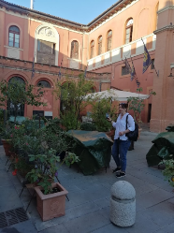
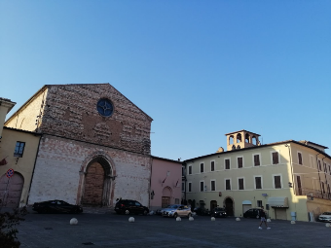
FOLIGNO-2021

Slide 10
Participanți:
Prof. Lorela Caradan - Inspector școlar pentru Biologie și responsabil activități specifice
Ec. Anca Achițenei – Manager financiar

